Slide 1

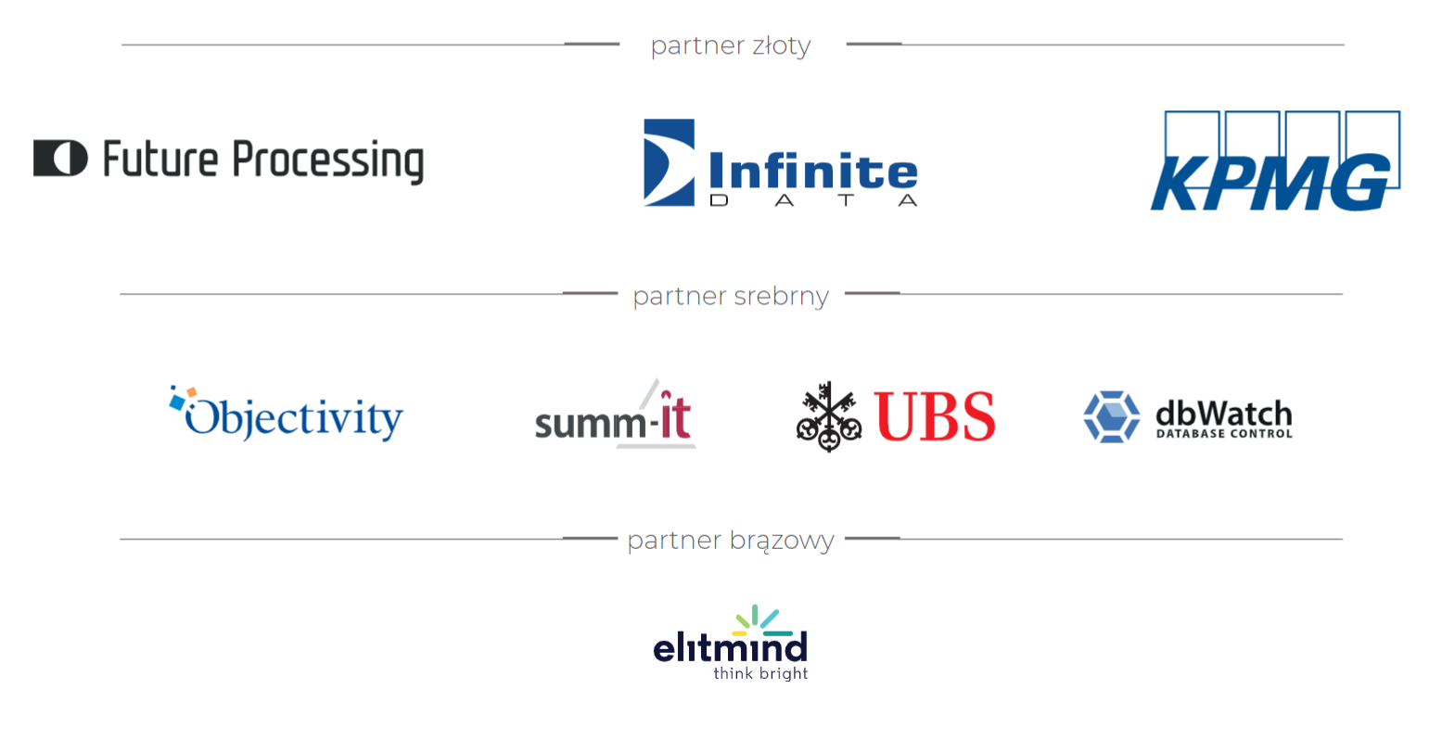

Slide 2




Pomagamy wydobyć wiedzę ukrytą w Twoich danych.
Data Analyst w Power BI
- DOBRE PRAKTYKI TWORZENIA RAPORTÓW
Roksana Szczupska
Luiza Frąckowiak

Slide 3







plan na dziś
NAPOTYKANE BŁĘDY
OD CZEGO ZACZĄĆ?
DOBRE PRAKTYKI I WSKAZÓWKI
WIZUALIZACJA DANYCH – DOBRE PRAKTYKI
CASE STUDY: JAK POWINNO SIĘ ROBIĆ
CASE STUDY: JAK NIE POWINNO SIĘ ROBIĆ
PODSUMOWANIE
tidk.pl

Slide 4
napotykane błędy
Brak kontekstu
Nieprawidłowe miary
Dobór wykresu
Nieład/chaos
Niefortunny układ
Niepotrzebne obiekty
Dobór kolorów
tidk.pl

Slide 5
od czego zacząć?
Poznaj potrzeby odbiorców
TOP 6 PYTAŃ
ROZPOCZNIJ TWORZENIE WIZUALIZACJI Z PRZYKŁADOWYMI DANYMI
Stwórz szkic/prototyp raportu
Zbierz feedback
Kto? Gdzie?
Co? Jak dużo?
Kiedy? Dlaczego?
Zbuduj raport
Zbierz feedback
PODEJŚCIE AGILE
tidk.pl

Slide 6
wizualizacja danych a kontekst
DATA STORYTELLING
Sztuka przekazywania kluczowych dla odbiorcy informacji w sposób łatwy i przystępny.
Raporty przedstawiające odpowiedzi na konkretne pytania.
Rzetelne i przemyślane wizualizacje.
Uwaga
Zainteresowanie
Działanie
Pożądanie
Celem raportu jest przykucie uwagi i zaangażowanie użytkownika w przekazywaną historię.
tidk.pl

Slide 7

O czym warto pamiętać?
Kilka ważnych wskazówek

Slide 8
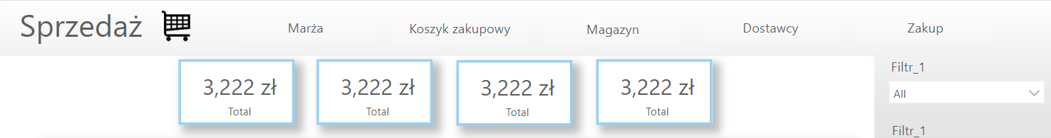
wskazówka 1: lewy do prawego
NAJWAŻNIEJSZE INFORMACJE POWINNY ZNALEŹĆ SIĘ W LEWYM GÓRNYM ROGU!
Przykłady:
Tytuł zakładki
KPI
30 483 zł
sprzedaż wartościowa
15 000zł
sprzedaż ilościowa
30%
marża brutto
23 582
ilość klientów
Rok
2021
tidk.pl

Slide 9
jak zagospodarować przestrzeń?
NAJWAŻNIEJSZY OBSZAR
Drugi ważny obszar
GDZIE LUDZIE SKUPIAJĄ SWOJĄ UWAGĘ?
Trzeci ważny obszar
Najmniej ważny obszar
tidk.pl

Slide 10
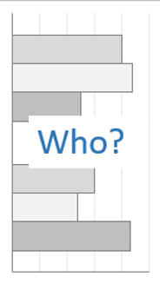

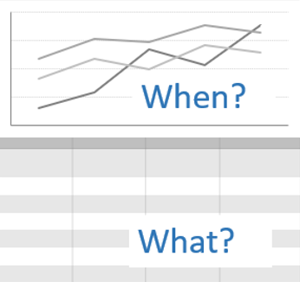
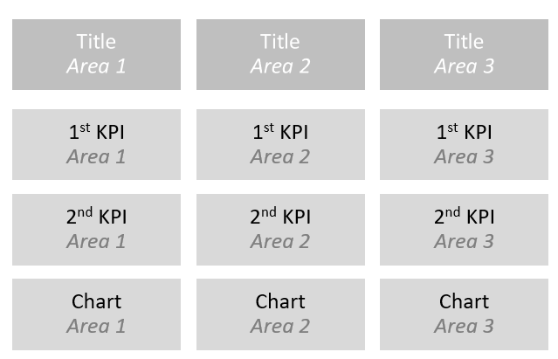
jak zagospodarować przestrzeń?
LOGO
TYTUŁ
fragmentatory
kiedy?
kto?
gdzie?
co?
TYTUŁ
Obszar 1
TYTUŁ
Obszar 2
TYTUŁ
Obszar 3
tidk.pl

Slide 11

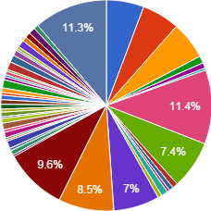

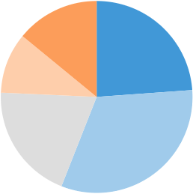
wskazówka 2: co za dużo to niezdrowo
ZACHOWAJ UMIAR.
Nie wypełniaj raportu zbyt dużą ilością wizualizacji.
Pamiętaj:
Zbyt wiele obiektów wprowadza zamieszanie i utrudnia wyciąganie wartościowych informacji z prezentowanych danych.
Dotyczy to również czytelności wizualizacji: wybieraj takie rodzaje wizualizacji i wprowadzaj na nie takie dane, które będą umożliwiały czytelność.
13%
23%
10%
19%
35%
tidk.pl

Slide 12
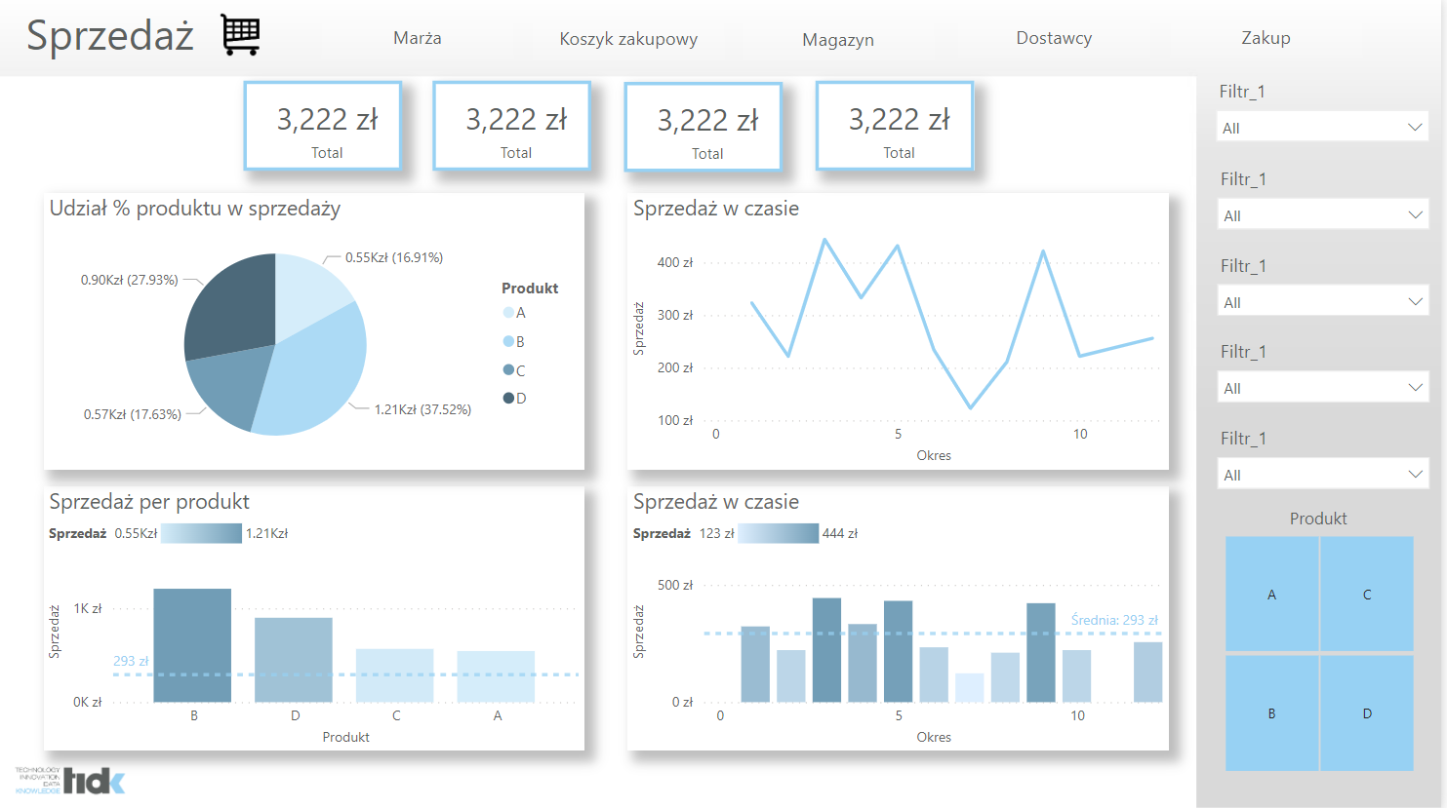
wskazówka 3: harmonia
UNIKAJ CHAOSU.
Staraj się, aby raporty były jednolite i zachowywały konsekwentną strukturę. Ustandaryzowane raporty są bardziej przejrzyste.
Pamiętaj, by:
Używać tych samych czcionek.
Używać tych samych kolorów.
Ponadto dostosuj kolory do marki i nie przesadzaj z ich ilością.
tidk.pl

Slide 13

wskazówka 4: zwróć uwagę na odbiorców
Dowiedz się, kto będzie potencjalnym odbiorcą raportów oraz za pomocą jakiego urządzenia będą one prezentowane.
Przykładowe pytania:
Czy odbiorcami będą pracownicy organizacji, czy klient zewnętrzny?
Czy raporty prezentowane będą za pomocą urządzenia mobilnego czy tylko w wersji komputerowej?
tidk.pl

Slide 14


wskazówka 5: podkreśl co ważne
Twórz raport tak, aby najważniejsze informacje rzucały się w oczy od razu po jego otwarciu.
Wyróżniaj informacje kluczowe.
Zaokrąglaj duże liczby.
Użyj kolorów, aby zwrócić uwagę na najważniejsze KPI.
Użyj wskaźników KPI w połączeniu z symbolami, aby przyciągnąć uwagę.
Klienci A – rozliczenia
14%
Cel: 0,20 (- 28,57%)
Klienci B – rozliczenia
29%
Cel: 0,30 (- 4,76%)
Klienci C – rozliczenia
57%
Cel: 0,50 (- 14,29%)
!
!
!
Klienci A – marża
4%
Cel: 0,20 (- 82,14%)
Klienci B – marża
14%
Cel: 0,30 (- 52,38%)
Klienci C – marża
57%
Cel: 0,50 (+14,28%)
Klienci D – marża
25%
Cel: 0,00
!
!
!
tidk.pl

Slide 15
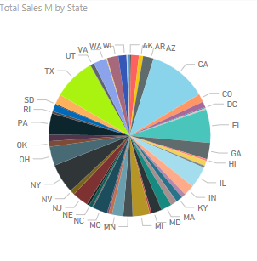
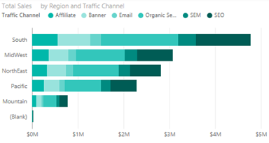
wskazówka 6: chodź, pomaluj mój świat
O czym trzeba pamiętać używając kolorów?
Nie wyświetlaj więcej niż 3-5 kolorów na jednym obiekcie.
Oko nie rozróżnia więcej niż 5 kolorów tego samego odcienia.
Postaraj się nadać swoim kolorom znaczenie semantyczne (czerwony = zły, zielony = dobry).
tidk.pl

Slide 16
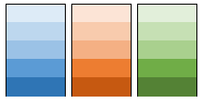


wskazówka 7: chodź, pomaluj mój świat
REKOMENDACJE KOLORYSTYCZNE
Sekwencyjne
Rozbieżne
Jakościowe
Kiedy musisz sugerować rosnącą lub malejącą skalę.
Gdy istnieją dwa rozbieżne zestawy wartości.
Gdy wartości nie mają logicznej kolejności.
tidk.pl

Slide 17
Wizualizacje danych
Dobre praktyki

Slide 18
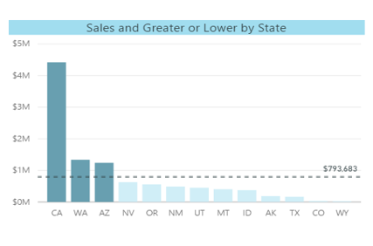
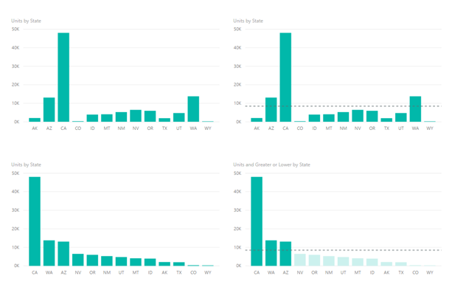
wykres kolumnowy
Sales by State
Pamiętaj, aby:
Posortować kolumny wg ich wartości.
Używać linii odniesienia.
Używać kolorów kontrastujących na wykresie.
tidk.pl

Slide 19
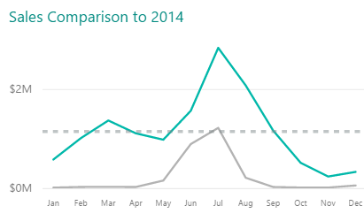
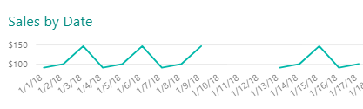
wykres liniowy
Wybierz odpowiedni współczynnik proporcji.
Stosuj linie odniesienia.
Używaj kolorów kontrastujących na wykresie.
Zadecyduj, czy pokazywać wykres bez szczegółowych danych. Dane mogą być mylące, jeśli istniejące między nimi przerwy zostaną połączone na wykresie.
tidk.pl

Slide 20
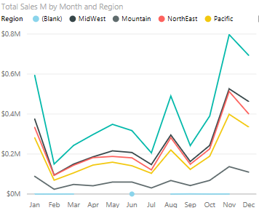
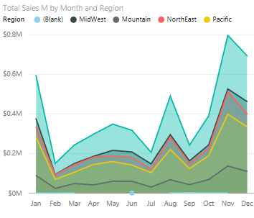
wykres liniowy vs wykres warstwowy
Zastanów się, czy obszar jest znaczącą dla Ciebie miarą.
Wybieraj wykresy warstwowe, jeżeli liczba warstw nie przekroczy 5.
Pamiętaj, aby nie używać zbyt wielu kolorów, które spowodują rozproszenie uwagi.
tidk.pl

Slide 21
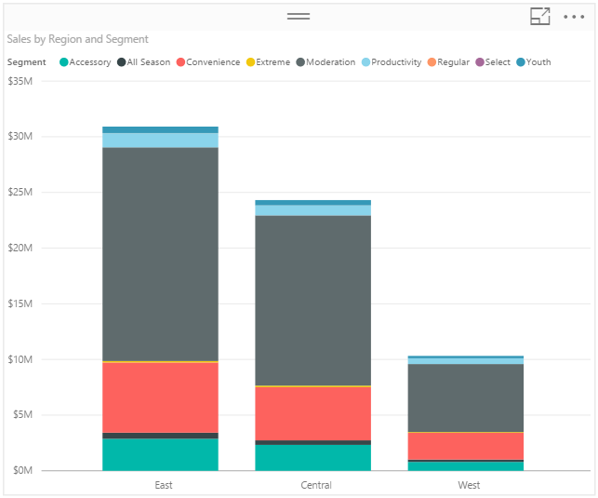
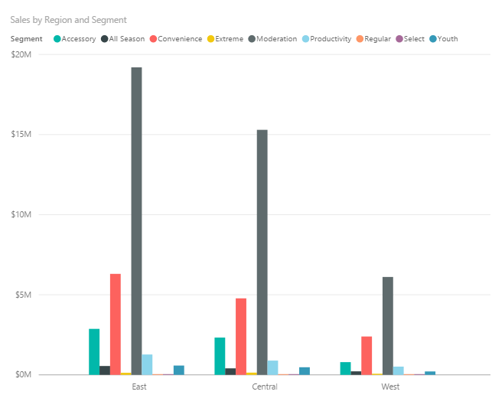
skumulowane vs klastrowane wykresy kolumnowe
Przemyśl cel raportu, a następnie:
Wybierz wykres skumulowany, jeśli sumy danych są ważnym elementem.
Wybierz wykres grupowany, jeśli najważniejszy jest sam podział.
tidk.pl

Slide 22
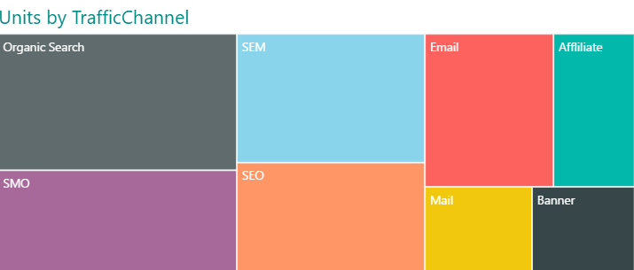
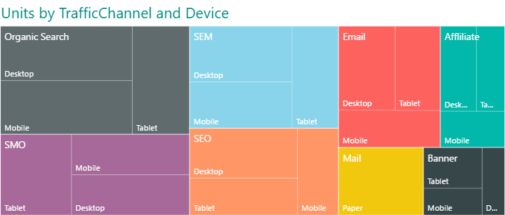
mapa drzewa
Wykres ten pozwala na wizualizację proporcji.
Dobrą praktyką jest używanie funkcji przechodzenia do szczegółów w celu podejrzenia kolejnych elementów danych.
tidk.pl

Slide 23
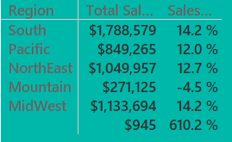
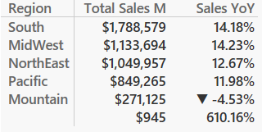
tabele
Pamiętaj o:
Użyciu stonowanego koloru tła.
Wybraniu odpowiedniego rozmiaru czcionki.
Sortowaniu tabel na podstawie kluczowych wskaźników KPI.
Jeśli pokazujesz liczby w walucie, to rozważ niewyświetlanie wartości groszowych.
Wzbogaceniu elementów za pomocą symboli takich jak znak waluty, procenta czy ikon wskazujących na dynamikę wartości.
tidk.pl

Slide 24
karta
- 4%
MoM
Pamiętaj, aby:
Ustawiać odpowiednie nazwy kart.
Używać kolorów zwracających uwagę na kluczowe wskaźniki wydajności, które mają największe znaczenie.
Używać wskaźników KPI w połączeniu z symbolami w celu zwrócenia uwagi.
Total Sales
$14M
tidk.pl

Slide 25
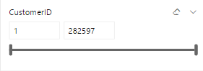
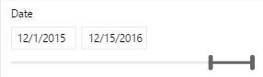
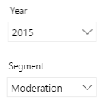
filtry
Ilość klientów
Filtry są nieodłącznymi elementami raportu. Używane są często w dużej ilości, dlatego warto zadbać o dobre zagospodarowanie im miejsca.
Grupuj filtry i przechowuj je w jednej części strony.
W przypadku ograniczonej przestrzeni na raporcie używaj filtrów rozwijanych.
Podczas obcinania dat użyj filtra w postaci daty.
W przypadku dużej ilości danych możesz dodać do filtra opcję „wyszukaj”.
tidk.pl

Slide 26
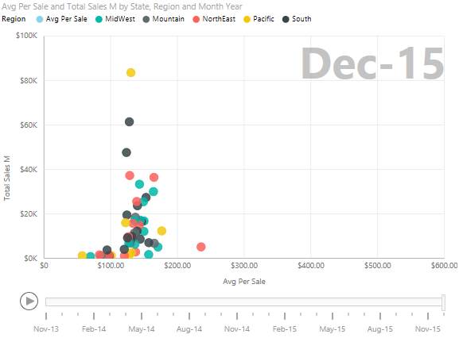
wykresy punktowe
Wykres punktowy używany jest do wyświetlania rozkładów dwóch lub więcej zmiennych. Pomaga on zidentyfikować wartości odstające.
Ponadto wykres punktowy:
Może korzystać z naturalnej hierarchii czasu.
Jest przydatny do kategoryzacji lub grupowania.
Może zostać rozbudowany o dynamiczną oś czasu pokazującą zmiany w czasie.
tidk.pl

Slide 27
Jak powinno się robić
Case Study

Slide 28
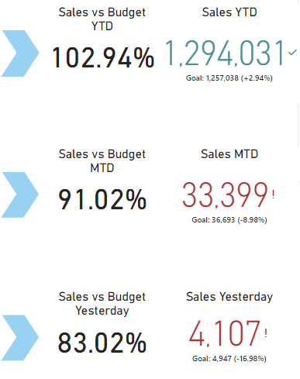
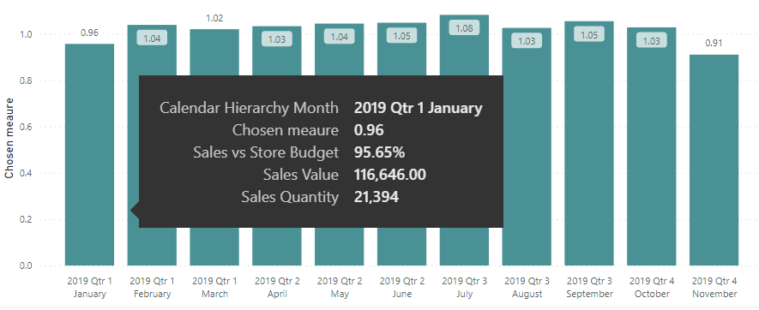
wizualizacja poziomu sprzedaży
Problem biznesowy ​
Brak możliwości porównania aktualnej sprzedaży do zaplanowanej, np. do budżetu
Rozwiązanie ​1
Zestawienie aktualnej sprzedaży do prognozowanej szacowanej w budżecie. Wykresy typu karta porównujące aktualną sprzedaż do zaplanowanej.
Rozwiązanie ​2
Analiza wartości sprzedaży do budżetu za pomocą naturalnej hierarchii czasu.
tidk.pl

Slide 29
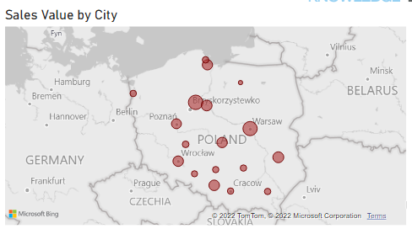
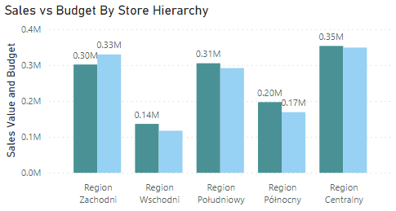
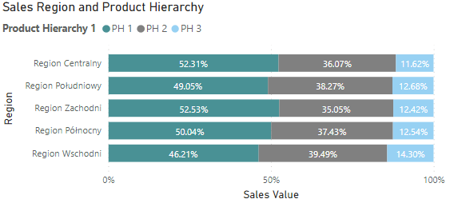
przeanalizowanie sklepów wg regionów
Problem biznesowy ​
Potrzeba przeanalizowania i przyjrzenia się poszczególnym regionom i ich punktom sprzedaży.
Rozwiązanie ​1
Wizualizacja wyników na mapie – zagregowana wartość sprzedaży per obszar.
Rozwiązanie ​2
Zweryfikowanie realizacji budżetu w podziale na obszary.
Rozwiązanie ​3
Wykres udziału w sprzedaży poszczególnej hierarchii produktowej wg regionów i sklepów w regionie.
tidk.pl

Slide 30
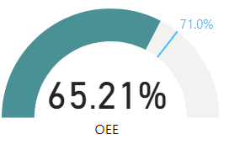
weryfikacja kondycji produkcji
Problem biznesowy ​
Brak możliwości spojrzenia z szerszej perspektywy na przedsiębiorstwo i oszacowanie w jakim stopniu wykorzystaliśmy moce produkcyjne.
Rozwiązanie ​
Zwizualizowanie za pomocą wykresu miernika promieniowego wskaźnika OEE (Overall Equipment Effectiveness), czyli wskaźnika mierzącego efektywność wykorzystania maszyn i urządzeń przez producenta.
Inne wykorzystanie wizualizacji miernika promieniowego:
Pokazywanie kondycji jednej miary.
Wyświetlanie informacji, które można szybko przeskanować i zinterpretować.
tidk.pl

Slide 31
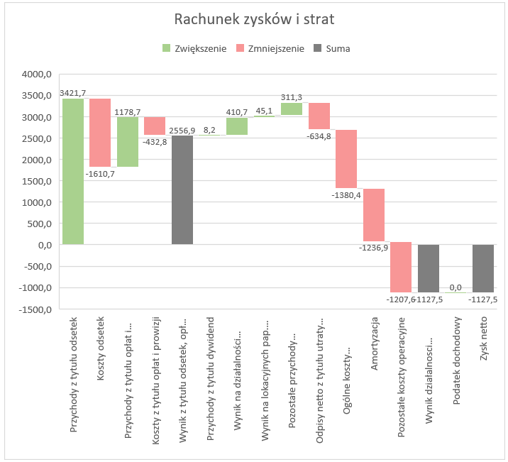
analiza stanu finansowego firmy
Problem biznesowy ​
Brak szczegółowej wiedzy na temat problemów i czynników wpływających na ogólną kondycję firmy.
Rozwiązanie ​
Wykorzystanie wykresu kaskadowego, który efektywnie zobrazuje kondycję przedsiębiorstwa oraz przepływy na podstawie analizy rachunku zysków i strat.
Inne wykorzystanie wizualizacji kaskadowej:
Inspekcja najważniejszych zmian wpływających na wartość całkowitą.
Ilustrowanie początkowej i końcowej liczby pracowników w firmie w roku.
Wizualizacja zarobków i wydatków w każdym miesiącu oraz bieżącego salda konta.
tidk.pl

Slide 32
Jak NIE powinno się robić
Case Study

Slide 33
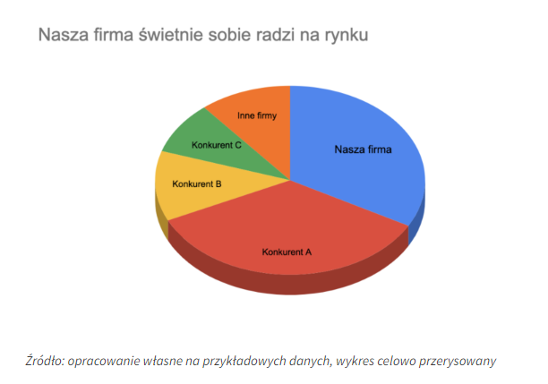
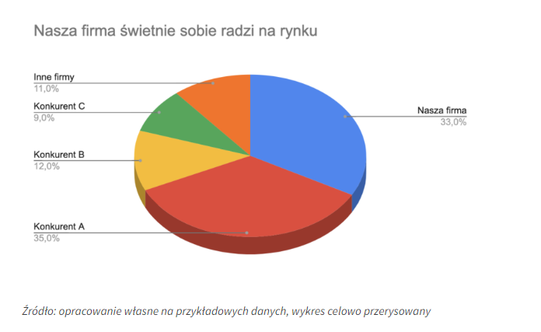
wykresy 3D
Wykresy 3D zakrzywiające rzeczywistość.
Przedstawiony wykres kołowy może wskazywać, szczególnie w połączeniu z sugerującym tytułem oraz czerwonym kolorem wykorzystanym do pokazania udziału w rynku głównego konkurenta, że to nasza firma (niebieska) jest liderem.
Porównanie wykresu po dodaniu etykiet wartości procentowych.
tidk.pl

Slide 34
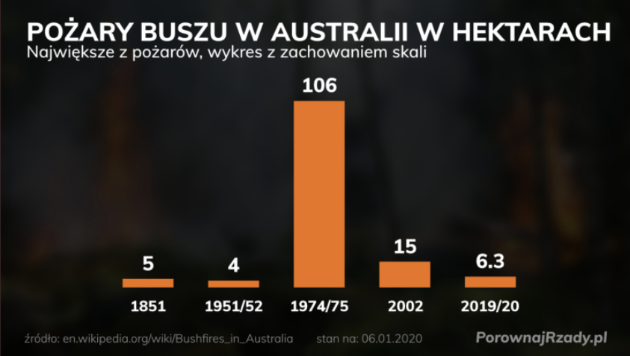
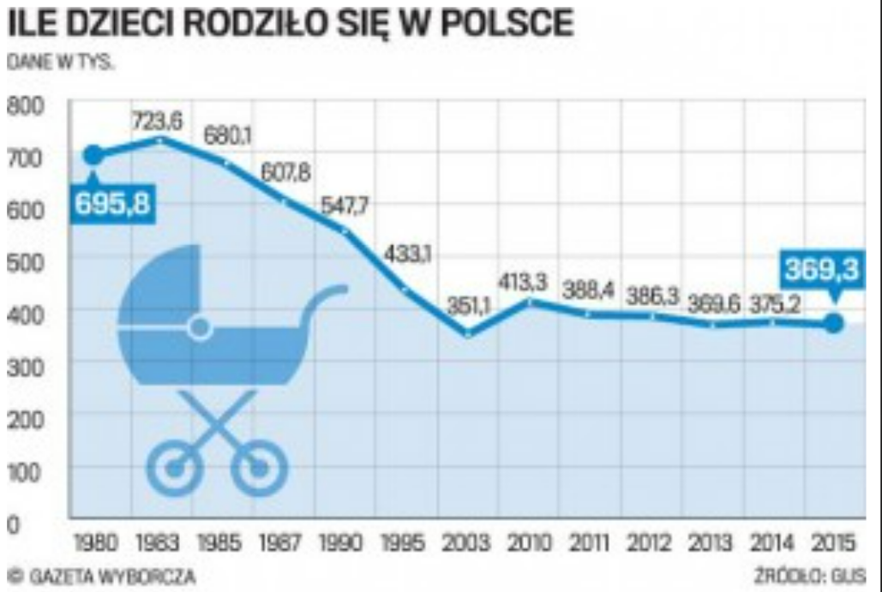
wykresy
Na przedstawionych wykresach, to co najłatwiej porównać to trendy w liczbie urodzonych dzieci oraz pożarów w Australii. Trendy, czyli nachylenie odcinków.
Aby takie porównania miały sens, to rozstawienie lat na osi poziomej musi odwzorowywać przedstawione liczby.
Na poniższych wykresach, czasem mamy wielkości różniące się na przestrzeni 100 lat, czasem 7 lat, w innym przypadku 3 lat, a nawet roku.
tidk.pl

Slide 35
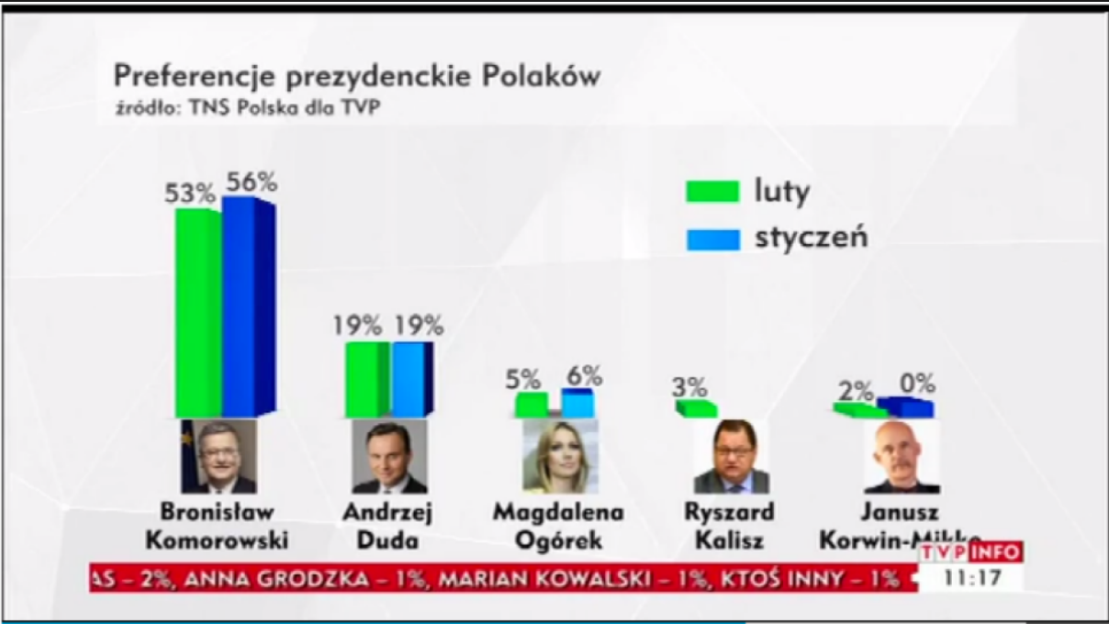
kolejność ma znaczenie
Nie tylko długość słupka odgrywa znaczenie w sposobie percepcji danych, również kolejność lub ustawienie słupków znacząco wpływa na nasze postrzeganie.
Poniżej wyniki sondażu preferencji przed wyborami prezydenckimi.
tidk.pl

Slide 36
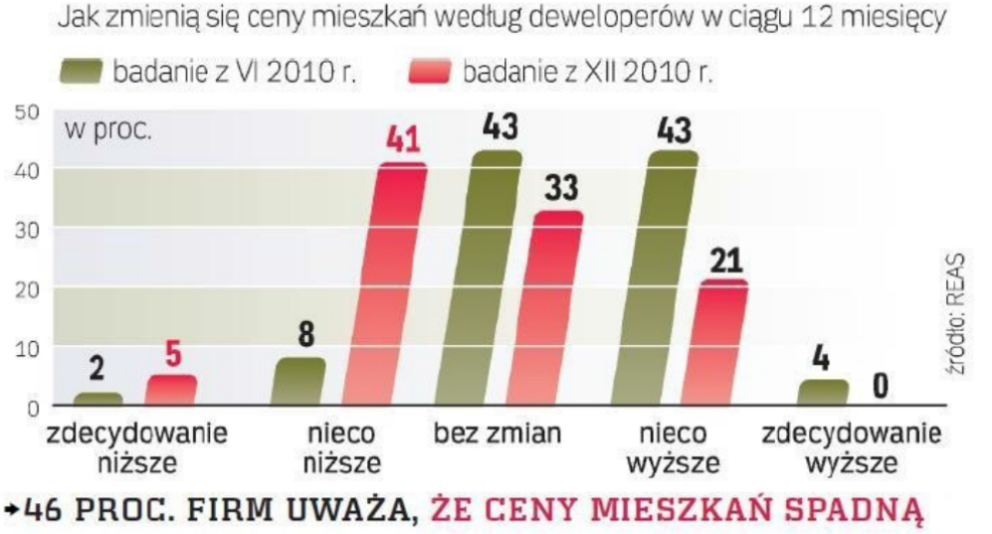
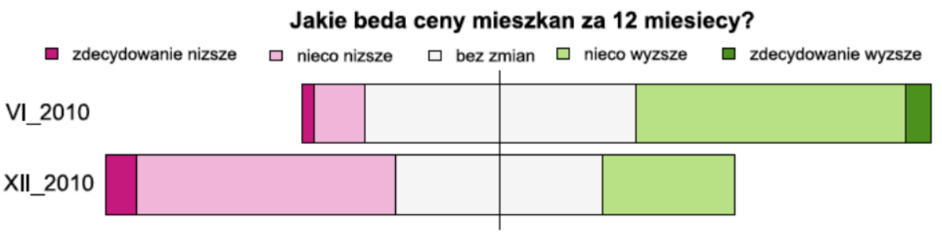
źle dobrany wykres
Z wykresu trudno odczytać, jaki jest trend cen mieszkań na rynku według respondentów, dopiero po dokładniejszej analizie można stwierdzić, że więcej osób uważa, że ceny będą nieco niższe.
Tymczasem dane w skali Likerta lepiej byłoby przedstawiać na wykresie poziomym za pomocą prostokątów, wyśrodkowanych względem elementu neutralnego. Z takiej postaci znaczenie łatwiej odczytać, jak wyglądały oczekiwania co do wzrostów i spadków w obu przedziałach czasowych.
tidk.pl

Slide 37
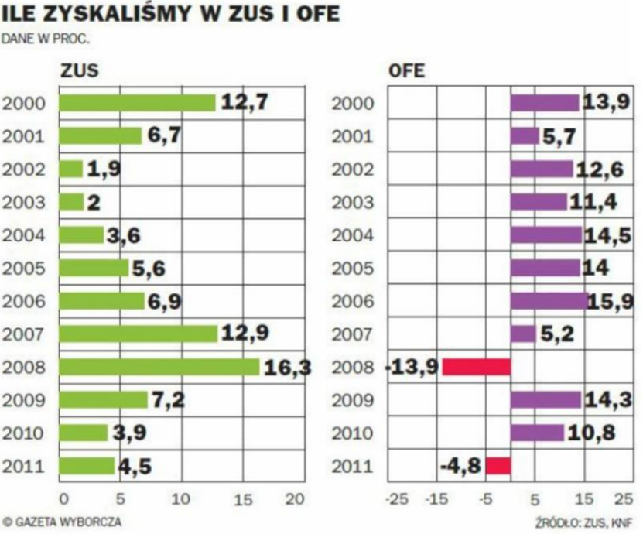
niepoprawne zestawienie wykresów
Wrażenie, które można odnieść z tego wykresu, to wyższa zyskowność w ZUSie, w którym konsekwentnie wyniki są “nad kreską”.
Przedstawiane są różne zakresy na osiach poziomych. Na lewym wykresie przedstawiane są wartości w przedziale [0; 20], a na prawym [-25; 25].
Szerokość kratki na lewym wykresie odpowiada 5 punktom procentowym, a na prawym wykresie 10 punktom procentowym, co skutkuje tym, że “zysk” 15,9% OFE z roku 2006 wygląda na równie duży co “zysk” 6,9% ZUS w tym samym roku, choć dla OFE był ponad dwukrotnie większy.
tidk.pl

Slide 38
podsumowanie
Przed rozpoczęciem procesu budowania raportu pamiętaj o:
Skupieniu się na konkretnym analizowanym zagadnieniu.
Odzwierciedleniu historii przekazywanej odbiorcy.
Przemyśleniu rozmieszczenia wizualizacji na raporcie.
Uwzględnieniu zależności pomiędzy wykresami.
Odpowiednim doborze wizualizacji.
Podziale raportu na sekcje.
Odpowiednim dobraniu kolorów.
tidk.pl

Slide 39































Doradzamy,
​projektujemy​
i wdrażamy ​zaawansowane rozwiązania oparte na danych.
www: TIDK.PL e-mail: kontakt@tidk.pl Linkedin: TIDK

